Slide 1

中国海洋大学
数据结构与算法
第四章 串

Slide 2
4.1 串类型的定义
4.2 串的表示和实现
4.3 串的模式匹配算法

Slide 3
第四章 串
学习目标
  理解“串”类型定义中各基本操作的特点，并能正确利用它们进行串的其它操作。
  理解串类型的各种存储表示方法。
  掌握KMP算法
重点和难点
  本章非整个课程的重点，鉴于串已是多数高级语言中已经实现的数据类型，因此本章重点仅在于了解串类型定义中各基本操作的定义以及串的实现方法，并学会利用这些基本操作来实现串的其它操作。
知识点
  串的类型定义、串的存储表示、KMP算法

Slide 4

导入
在数据结构中，串（String）是一种重要的数据类型，它由一系列字符组成，用于表示文本信息。串的灵活性和广泛应用性使其成为编程中的基础元素。同样，在我们的生活中，思想和价值观也如同串一样，由一个个观念、信念和行为串联而成，共同塑造着我们的精神世界。

Slide 5
引入案例
引入场景： 在生物学中，DNA是由四种碱基（A、T、C、G）组成的序列，可以看作是一个字符串。在疾病检测中，研究者会通过检测病毒的DNA序列是否出现在人的DNA序列中来判断某人是否感染了病毒。通过将DNA序列看作是由字符组成的串，我们可以借助编程中的字符串匹配技术进行这种检测。
示例问题： 假设我们有一种病毒的DNA序列为“baa”，它是一个环状结构。现在，我们有两个患者的DNA序列——患者1的序列为“aaabbba”，患者2的序列为“babbba”。我们想要判断这两位患者是否感染了这种病毒。

Slide 6
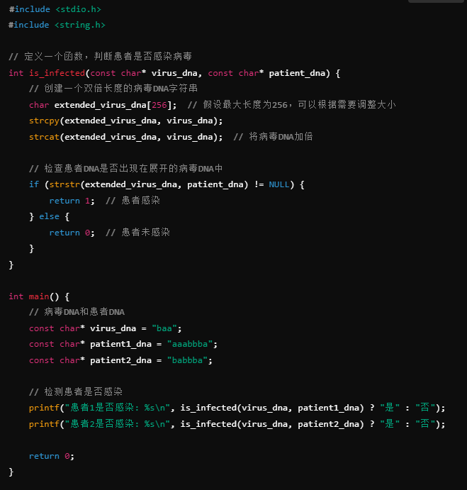
解决方案： 我们可以将病毒的DNA序列看作是一个环形字符串，然后将其展开成一个双倍长度的线性字符串，通过检查患者的DNA序列是否出现在这个展开的字符串中来确定他们是否感染了该病毒。

Slide 7
4.1 串类型的表示
串是由零个或多个字符组成的有限序列
串名
串值
n
n=0
串长
空串
Notes:
串其实类似与线性表，只不过我们规定每个节点的内容只能是字符型

Slide 8
串的定义
  记作 S=’a₁a₂…a_{n}’ （n0）
    串名：S；
    串值：用单引号括起来的字符序列。
  长度：串中字符的数目。
  空串：含零个字符的串，∅表示。
  空格串：由一个或多个空格组成的串。
  子串：串中任意个连续的字符组成的子序列。
  字符在串的位置：字符在序列中的序号。
  子串在串的位置：子串的第一个字符在串中的位置。
  相等：当且仅当两个串的值相等。

Slide 9
串的位置关系
a=‘BEI’
b=‘JING’
c=‘BEIJING’
d=‘BEI JING’
长度分别为3、4、7、8；
a和b都是c和d的子串；
a在c和d中的位置都是1；
b在c和d中的位置是4和5；
a、b、c、d彼此不相等。

Slide 10
串的基本操作
ADT String {
数据对象：D＝{a_{i}|a_{i}∈CharacterSet, i=1,2,...,n, n≥0 }
数据关系：R1＝{<a_{i-1},a_{i}>|a_{i-1},a_{i}∈D, i=2,...,n }
基本操作：
StrAssign (&T, chars) //串赋值
初始条件：chars 是串常量。
操作结果：赋于串T的值为 chars。
StrCopy (&T, S) //串拷贝
初始条件：串 S 存在。
操作结果：由串 S 复制得串 T。

Slide 11
串的基本操作
DestroyString (&S) //串销毁
初始条件：串 S 存在。
操作结果：串 S 被销毁。
StrEmpty (S) //串判空
初始条件：串 S 存在。
操作结果：若 S 为空串，则返回 TRUE，否则返回 FALSE。
StrDelete (&S, pos, len) //子串删除
初始条件：串 S 存在，1≤pos≤StrLength(S)-len+1。 操作结果：从串 S 中删除第 pos 个字符起长度为 len 的
子串。
} ADT String

Slide 12
串的基本操作
StrLength (S) //求串长
初始条件：串 S 存在。
操作结果：返回串 S 序列中的字符个数，即串的长度。
ClearString (&S) //清空串
初始条件：串 S 存在。
操作结果：将 S 清为空串。
Concat (&T, S1, S2) //串联
初始条件：串 S1 和 S2 存在。
操作结果：用 T 返回由 S1 和 S2 联接而成的新串。
例如： Concat( T, ′man′, ′kind′)
求得 T = ′mankind′

Slide 13
串的基本操作
Index (S, T, pos) //子串位置
初始条件：串S和T存在，T 是非空串，
1≤pos≤StrLength(S)。
操作结果：若主串S中存在和串T值相同的子串，则返回它在主串S中第pos个字符之后第一次出现的位置；否则函数值为0。
“子串在主串中的位置”意指子串中的第一个字符在主串中的位序。
假设 S = ′abcaabcaaabc′, T = ′bca′
Index(S, T, 1) = 2；
Index(S, T, 3) = 6；
Index(S, T, 8) = 0；

Slide 14
Replace (&S, T, V) //串替换
初始条件：串S, T和 V 均已存在，且 T 是非空串。
操作结果：用V替换主串S中出现的所有与（模式串）T 相等的不重叠的子串。
串的基本操作
例如：
假设 S = ′abcaabcaaabca′，T = ′bca′
若 V = ′x′， 则经置换后得到
S = ′axaxaax′
若 V = ′bc′， 则经置换后得到
S = ′abcabcaabc′
Notes:
相当于一个替换操作。

Slide 15
串的基本操作
StrInsert (&S, pos, T) //子串插入
初始条件：串S和T存在，1≤pos≤StrLength(S)＋1。
操作结果：在串S的第pos个字符之前插入串T。
例如：S = ′chater′，T = ′rac′，
则执行 StrInsert(S, 4, T) 之后得到
S = ′character′
Notes:
咋就在pos之前进行插入

Slide 16
串的基本操作
SubString (&Sub, S, pos, len) //求子串
初始条件：串S存在，1≤pos≤StrLength(S)且
0≤len≤StrLength(S)-pos+1。
操作结果：用 Sub 返回串S的第 pos 个字符起长度为len的子串。

Slide 17
串的基本操作
例如： SubString( sub, ′commander′, 4, 3)
求得 sub = ′man′ ；
SubString( sub, ′commander′, 1, 9)
求得 sub = ′commander′；
SubString( sub, ′commander′, 9, 1)
求得 sub = ′r′；
SubString(sub, ′commander′, 4, 7) sub = ?
SubString(sub, ′beijing′, 7, 2) sub = ?
起始位置和子串长度之间存在约束关系
SubString(′student′, 5, 0) = ′′
长度为 0 的子串为“合法”串

Slide 18
串的基本操作
StrCompare (S, T) //串比较
初始条件：串 S 和 T 存在。
操作结果：若S>T，则返回值>0；若S=T，则返回值=0；若 S<T，则返回值<0。
例如：StrCompare(′data′, ′state′) < 0
StrCompare(′cat′, ′case′) > 0

Slide 19
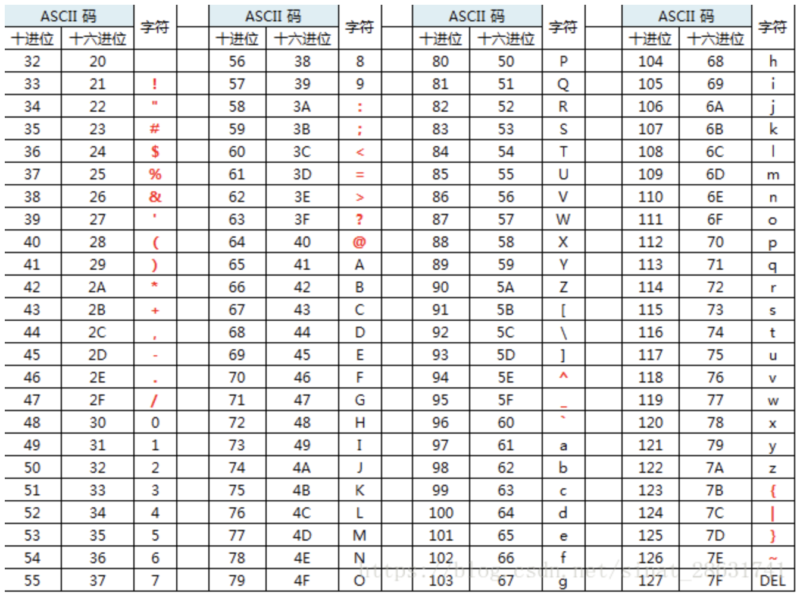
串的基本操作
Notes:
如何比较？依次比较每个字符的大小，以第一个不同的字符的大小为准。

Slide 20
最小操作子集
在上述抽象数据类型定义的13种串类型操作的最小操作子集：
串赋值StrAssign、
串比较StrCompare、
求串长StrLength、
串联接Concat
求子串SubString
即：这些操作不可能利用其他串操作来实现， 反之，其他串操作（除串清除ClearString和串销毁DestroyString外）可在这个最小操作子集上实现。
Notes:
其他操作可以由这5个操作构成，串复制Strcopy可以用substring实现

Slide 21
最小操作子集举例
实现
利用串比较、求串长和求子串 查找函数Index(S,T,pos)。
i
S 串
n
pos
T 串
m
n-m+1
T 串
i 取值范围？算法停止条件？
?
StrCompare(SubString(S, i, StrLength(T)),T ) = 0
Notes:
S长度为n，T长度为m
先取出子串，然后用StrCompare比较即可
如果相等，就返回i的值

Slide 22
基本思想：从主串S中取“第i个字符起、长度和串T相等的子串”和串T比较，若相等，则求得函数值为i，否则i值增1直至找
到相等的子串或者不存在和T相等的子串为止。
int Index (String S, String T, int pos){
// T为非空串。若主串S中第 pos 个字符之后存在与T相等的子串，
// 则返回第一个这样的子串在S中的位置，否则返回0。
if (pos > 0){
n = StrLength(S); m = StrLength(T); i = pos;
while ( i <= n-m+1){
SubString (sub,S,i,m); // 取从第i个起长度为m的子串
if (StrCompare(sub,T) != 0) ++i ;
else return i ; // 找到和 T 相等的子串
} // while
} // if
return 0; // S 中不存在满足条件的子串
} // Index
算法：4.1
Notes:
为什么有pos，不是每次都要从头替换的。

Slide 23
导入
同学们，在我们日常生活中，你们有没有遇到过这样的情况，比如我们打开水龙头，但并不需要那么多水，却让水一直流着？这是不是一种浪费呢？类似的情况在技术领域也会出现。如果我们不加控制地分配内存或存储资源，就会像浪费水一样，导致资源的浪费。
生活中我们应该如何合理利用水、电等资源？我们如何在技术上避免不必要的浪费呢？
下面，我们将学习字符串的表示和实现。不同的存储方式实际上对应着不同的资源利用情况，有的方式像浪费水一样会浪费空间资源，而有的方式则能够有效地利用资源。通过今天的学习，我们不仅要学会如何实现字符串的存储，还要思考如何像在生活中节约资源一样，在技术中做到资源的高效利用

Slide 24
4.2 串的表示和实现
在程序设计语言中，串只是作为输入或输出的常量出现，则只需存储此串的串值，即字符序列即可。但在多数非数值处理的程序中，串也以变量的形式出现。
4.2.1 定长顺序存储表示
4.2.2 堆分配存储表示
4.2.3 块链存储表示

Slide 25
4.2.1 定长顺序存储表示
定长顺序存储表示
  用一组地址连续的存储单元存储串值的字符序列。
  可用定长数组描述。
  #define MAXSTRLEN 255；
  typedef unsigned char SString[MAXSTRLEN +1]；
  串长有两种表示方法
    SString[0]表示；
    串值后面加一个不计入串长的结束标记“\0”。
Notes:
这个其实就是一个普通的字符串数组，0单元存放字符串现在的长度，其他的存放字符串的内容，所以，整个存储空间长度是max+1

Slide 26
特点:
串的实际长度可在这个预定义长度的范围内随意设定，超过预定义长度的串值则被舍去，称之为
“截断” 。
按这种串的表示方法实现的串的运算时，其基本操作为插入、删除、复制、判空、比较、求串长、清空、连接、求子串、 简单模 式匹配。
Notes:
复制是什么意思呢，因为要涉及大量的字符串移动操作，所以大量需要复制

Slide 27
串插入函数
StrInsert(SString *s, int pos, SString t) /* pos 为插入位置的下标 */
{
int i;
if (pos < 0 || pos > s->len) return(0); // 检查插入位置的合法性
if (s->len + t.len <= MAXLEN) // 检查插入后的长度是否超出最大长度
{ for (i = s->len + t.len - 1; i >= t.len + pos; i--)
s->ch[i] = s->ch[i - t.len]; // 移动原串后半部分
for (i = 0; i < t.len; i++)
s->ch[i + pos] = t.ch[i]; // 插入新串
s->len = s->len + t.len; // 更新串的长度 }
else if (pos + t.len <= MAXLEN) {
for (i = MAXLEN - 1; i >= t.len + pos; i--)
s->ch[i] = s->ch[i - t.len]; // 将字符从插入点之后向后移动
for (i = 0; i < t.len; i++)
s->ch[i + pos] = t.ch[i]; // 将新串 t 插入到指定位置 pos
s->len = MAXLEN; // 设置串的长度为最大值
} else {
// 其他特殊情况处理}
return (1);
算法：4.2

Slide 28
串删除函数
StrDelete(SString *s, int pos, int len) {
int i;
if (pos < 0 || pos + len > s->len) return 0; // 检查删除位置和长度是否合法
for (i = pos + len; i < s->len; i++)
s->ch[i - len] = s->ch[i]; // 将删除部分后的字符向前移动
s->len = s->len - len; // 更新字符串长度
}
算法：4.3

Slide 29
串复制函数
void StrCopy(SString *s, SString t)
/*将串t的值复制到串s中*/
{
int i;
for (i=0;i<t.len;i++)
s->ch[i]=t.ch[i];
s->len=t.len;
}
算法：4.4

Slide 30
判空函数
StrEmpty( SString s)
/*若串s为空则返回1 ,否则返回0 */
{
if ( s.len==0 ) return( 1 );
else return( 0 );
}
串比较函数
int StrCompare(SString s, SString t )
/* 若串s和t相等,则返回0;若s>t,返回值大于0;若s<t返回值小于0. */
{
int i;
for (i=0;i<s.len&&i<t.len;i++)
if (s.ch[i]!=t.ch[i]) return(s.ch[i] - t.ch[i]);
return(s.len - t.len);
}
算法：4.5

Slide 31
求串长函数
StrLength( SString s)
/*返回串s的长度*/
{
return( s.len);
}
算法：4.6
清空函数
StrClear( SString * s)
/*将串s置为空串*/
{
s ->len=0 ;
return(1);
}
算法：4.7

Slide 32
连接函数
StrCat(SString *s, SString t)
{ int i,flag;
if (s->len + t.len<=MAXLEN)
{ for (i=s->len; i<s->len + t.len; i++)
s->ch[i]=t.ch[i-s->len];
s->len+=t.len; flag=1; }
else if (s->len<MAXLEN)
{ for (i=s->len;i<MAXLEN;i++)
s->ch[i]=t.ch[i-s->len];
s->len=MAXLEN; flag=0; }
else flag=0;
return(flag); }
算法：4.8

Slide 33
求子串函数
SubString(SString *sub, SString s,int pos,int len)
/*将串s中下标pos起len个字符复制到sub中*/
{ int i;
if (pos<0 || pos>s.len || len<1 || len>s.len-pos)
{ sub->len=0; return(0);}
else
{ for (i=0;i<len;i++)
sub->ch[i]=s.ch[i+pos];
sub->len=len; return(1); }
}
算法：4.9

Slide 34
定位函数（模式匹配）
StrIndex(SString s, SString t,int pos)
/*求串t在串s中的位置*/
{ int i,j,start;
if (t.len==0) return(0);
start=pos; i=start; j=0;
while (i<s.len && j<t.len)
if (s.ch[i]==t.ch[j]) {i++;j++;}
else {start++; i=start; j=0;}
if (j>=t.len) return(start);
else return(-1);
}
算法：4.10

Slide 35
4.2.2 堆分配存储表示
定长顺序存储的特点：
字符序列的复制操作时间复杂度低
操作后序列长度超过上界时，只能截尾（哪些操作？）
堆动态分配
存储
1. C语言中称为堆的自由存储区，由动态分配函数malloc()和free()根据实际串长分配所需的存储空间
2. 若分配成功，返回串的基址
3. C语言中的串以空字符为结束符，串长是隐含的
4. 本课程约定将串长作为存储结构的一部分
Notes:
插入，置换/替换，联结，
堆其实类似数组，只不过长度可以动态变化。是通过malloc分配的连续存储空间
Ch是起始地址

Slide 36
通常，C语言中提供的串类型就是以这种存储方式实现的。系统利用函数malloc( )和free( )进行串值空间的动态管理，为每一个新产生的串分配一个存储区，称串值共享的存储空间为“堆”。
C语言中的串以一个空字符为结束符， 串长是一个隐含值。

Slide 37
堆串操作实现的算法为：
系统开辟一个串值存储空间（串值可利用空间） ，同时建立一个符号表；
建立一个新串时，在可利用空间分配，并在符号表中记录下串变量名、串值在可利用空间的位置、串长度等信息。
符号表
串值存储空间
串名
位置
长度

Slide 38
符号表
串值存储空间
串名
位置
长度
B
E
I
a
1
3

Slide 39
符号表
串值存储空间
串名
位置
长度
B
E
I
J
I
N
G
a
1
3
b
4
4

Slide 40
符号表
串值存储空间
串名
位置
长度
B
E
I
J
I
N
G
S
H
A
a
1
3
b
4
4
N
G
H
A
I
c
8
8

Slide 41
符号表
串值存储空间
串名
位置
长度
B
E
I
J
I
N
G
S
H
A
a
1
3
b
4
4
N
G
H
A
I
H
A
R
B
I
c
8
8
N
d
16
6

Slide 42
用C语言中的“堆”实现堆串,可用malloc()和free()完成动态存储管理。其定义为:
typedef struct
{
char *ch;
int len;
} HString;
其中len域指示串的长度，ch域指示串的起始地址。

Slide 43
堆串的基本操作：赋值、插入、删除、复制、
判空、比较、求长、清空、连接、求子串、定位
堆串操作实现的基本方法为：先为新生成的串分配一个存储空间，然后进行串值的复制。

Slide 44
串赋值函数
StrAssign(HString *s ,char *tval)
/*将字符串常量tval的值赋给串s */
{ int len，i=0;
if (s->ch!=NULL) free(s->ch);
while (tval[i]!='\0') i++;
len=i;
if (len) {s->ch=(char *)malloc(len);
if (s->ch==NULL) return(0);
for (i=0;i<len;i++) s->ch[i]=tval[i]; }
else s->ch=NULL;
s->len=len; return(1); }
算法：4.11

Slide 45
串插入函数
StrInsert(HString *s,int pos, HString * t)
/*在串s中下标为pos的字符之前插入串t */
{ int i; char *temp;
if (pos<0 || pos>s->len || s->len==0) return(0);
temp=(char *)malloc(s->len + t.len);
if (temp==NULL) return(0);
for (i=0;i<pos;i++) temp[i]=s->ch[i];
for (i=0;i<t->len;i++) temp[i+pos]=t->ch[i];
for (i=pos;i<s->len;i++) temp[i + t->len]=s->ch[i];
s->len+=t->len; free(s->ch);
s->ch=temp; return(1);
}
算法：4.12

Slide 46
串删除函数
StrDelete(HString *s ,int pos, int len)
/*在串s中删除从下标pos起len个字符 */
{ int i; char *temp;
if (pos<0 || pos>(s->len - len)) return(0);
temp=(char *)malloc(s->len - len);
if (temp==NULL) return(0);
for (i=0;i<pos;i++) temp[i]=s->ch[i];
for (i=pos;i<s->len - len;i++) temp[i]=s->ch[i+len];
s->len=s->len-len; free(s->ch);
s->ch=temp;return(1);
}
算法：4.13

Slide 47
串复制函数
StrCopy(HString *s，t)
/*将串t的值复制到串s中 */
{ int i;
s->ch=(char *)malloc(t.len);
if (s->ch==NULL) return(0);
for (i=0;i<t.len;i++) s->ch[i]=t.ch[i];
s->len=t.len;
return(1);
}

Slide 48
串判空函数
StrEmpty(s)
/*若串s为空，返回1，否则返回0 */
HString s；
{
if(s.len==0)
return(1);
else
return(0);
}
串比较函数
StrCompare( s, t)
/*若串s和t相等则返回0 ;若s>t则返回正数;若s<t则返回负数*/
HString s,t;
{
int i;
for ( i =0 ; i<s.len&&i<t.len; i++)
if ( s.ch[ i]!=t.ch[ i]) return( s.ch[ i]- t.ch[ i]);
return( s.len - t.len);
}
算法：4.14

Slide 49
连接函数
StrCat( s,t) /*将串连接在串s的后面*/
HString *s,t;
{ int i;char *temp;
Temp=(char *)malloc(s->len+t.len);
if (temp==NULL) return (0);
for ( i=0; i<s->len+t.len; i++) temp[i]=s->ch[i];
for ( i=s->len; i<s->len; i++)
temp[i]=t.ch[i-s->len];
S->len+=t.len; free(s->ch); s->ch=temp;
return( 1);
}
算法：4.15

Slide 50
求子串函数
SubString(sub, s, pos, len)
/*将串s中下标pos起len个字符复制到sub中*/
HString *sub,s; int pos,len;
{ int i;
If(sub->ch!=NULL)free(sub->ch);
if ( pos <0 || pos>s.len || len<1 || len>s.len-pos)
{ sub->ch=NULL ;sub->len=0;return( 0 );}
else {sub->ch=(char *)malloc(len);
If(sub->ch==NULL)return(0);
for( i=0 ; i<len; i++)sub->ch[ i]=s.ch[ i+pos];
sub->len=len;return( 1 ); }}
算法：4.16

Slide 51
定位函数
StrIndex(s，pos,t)/*求串t在串s中的位置 */
HString s，t；int pos；
{ int i,j;
if(s.len==0||t.len==0) return(0);
i=pos;j=0;
while(i<s.len&&j<t.len)
if(s.ch[i]==t.ch[j]){i++;j++;}
else{i=i-j+1;j=0;}
if(j>=t.len)return(i-j);
else return(0);
}
算法：4.17

Slide 52
4.2.3 串的块链存储表示
用链表方式存储串值，每个结点大小相同。
结点分为两个域：data域、next域
设尾指针指向最后一个结点，便于Concat操作
存储密度低，操作较复杂，且占用存储量大
Head
A B C D
E F G H
I J # # Λ
结点长度4
Head
A
B
C
J Λ
结点长度1
数据元素所占存储位
存储密度 =
实际分配的存储位
Notes:
为什么要有密度，因为指针还需要消耗存储空间。一般情况下我们要尽量多放

Slide 53
用链表方式存储串值，每个结点大小相同。
结点分为两个域
  data域
  next域
结点大小为1的链表
head
A
B
C
D
E
F
∧
结点大小为4的链表
#占满
head
A
B
C
D
E
F
#
#
∧
存储密度=串值所占的存储位/实际分配的存储位。

Slide 54
//= = =串的块链存储表示= = =
#define CHUNKSIZE 80 //可由用户定义的块大小
typedef struct Chunk { //结点结构
char ch[CHUNKSIZE];
struct Chunk *next;
} Chunk;
typedef struct { //串的链表结构
Chunk *head, *tail; //串的头和尾指针
int curlen; //串的当前长度
} LString;
实际应用时，可以根据问题所需来设置结点的大小。

Slide 55
导入
在我们的日常生活中，你有没有遇到过这样的场景：我们想要在一本书中找到某个特定的词或句子，通常会翻看目录，快速找到相关的章节，进行搜索。你们是如何通过这种方式快速找到自己需要的信息的？
这种寻找信息的过程其实可以类比为模式匹配。我们每个人都有很多任务需要处理，而生活中的高效性其实也和我们如何有条理、快速找到所需信息息息相关。如果我们能像目录一样有效地管理自己的任务或资源，我们不仅能提高效率，还能避免不必要的浪费。正如我们在生活中寻找正确路径来完成任务，模式匹配算法就是在程序中找到正确的字符串模式。

Slide 56
4.3 串的模式匹配算法
这是串的一种重要操作，很多软件，若有“编辑”菜单项的话，则其中必有“查找”子菜单项。
首先，回忆一下串匹配(查找)的定义:
INDEX (S, T, pos)
初始条件：串S和T存在，T是非空串，
1 ≤ pos ≤ StrLength(S)。
操作结果：若主串S中存在和串T值相同的子串,返回
它在主串S中第pos个字符开始第一次出
现的位置；否则函数值为0。
下面讨论以定长顺序结构表示串时的几种算法。

Slide 57
4.3.1 求子串位置的定位函数 Index(S,T,pos)
朴素模式匹配（穷举法）
int Index(String S, String T, int pos) {
// 返回子串T在主串S中第pos个字符之后的位置。若不存在，
// 则函数值为0。其中，T非空，1≤pos≤StrLength(S)。
i = pos; j = 1;
while (i <= S[0] && j <= T[0]) { //0下标存储字符串长度
if (S[i] == T[j]) { ++i; ++j; } // 继续比较后继字符
else { i = i-j+2; j = 1; } // 指针后退重新开始匹配
}
if (j > T[0]) return i-T[0];
else return 0;
} // Index
算法：4.18
pos
S
… i
T
… j
Notes:
j>t0说明，循环走完了，循环走完了，说明找到匹配的了，所以返回位置为i-t0 （画个图）

Slide 58
朴素模式匹配（穷举法）
0
1
2
3
4
5
6
7
8
9
10
11
12
13
14
15
16
17
a
b
a
c
a
a
b
a
c
c
a
b
a
c
a
b
a
a
a
b
a
c
a
b
a
b
a
c
a
b
a
b
a
c
a
b
a
b
a
c
a
b
a
b
a
c
a
b
a
b
a
c
a
b
…………
a
b
a
c
a
b
把模式与目标逐一进行比较，直到碰到不匹配的字符为止
算法可在第一个匹配或是目标的结束处停止

Slide 59
模式匹配原始算法：效率分析
假定目标S的长度为n，模式T长度为m， m ≤ n
  在最坏的情况下，每一次循环都不成功，则一共要进行比较（n-m+1）次
  每一次“相同匹配”比较所耗费的时间，是S和T逐个字符比较的时间，最坏情况下，共m次
  因此，整个算法的最坏时间开销估计为O(m • n)

Slide 60
朴素模式匹配算法：最差情况
模式与目标的每一个长度为M的子串进行比较
AAAAAAAAAAAAAAAAAAAAAH
AAAAH 5次比较
AAAAAAAAAAAAAAAAAAAAAH
AAAAH 5次比较
AAAAAAAAAAAAAAAAAAAAAH
AAAAH 5次比较
AAAAAAAAAAAAAAAAAAAAAH
AAAAH 5次比较
…………
AAAAAAAAAAAAAAAAAAAAAH
AAAAH
目标形如a^{n}, 模式形如a^{m-1}b
总比较次数：
  M(N-M+1)
时间复杂度：
  O(MN)

Slide 61
朴素模式匹配算法：最佳情况--找到模式
在目标的前M个位置上找到模式，设 M = 5
AAAAAAAAAAAAAAAAAAAAAH
AAAAA 5次比较
总比较次数：M
时间复杂度：O(M)

Slide 62
朴素模式匹配算法：最佳情况-没找到模式
总是在第一个字符上不匹配
AAAAAAAAAAAAAAAAAAAAAH
OOOOH 1次比较
AAAAAAAAAAAAAAAAAAAAAH
OOOOH 1次比较
AAAAAAAAAAAAAAAAAAAAAH
OOOOH 1次比较
AAAAAAAAAAAAAAAAAAAAAH
OOOOH 1次比较
…………
AAAAAAAAAAAAAAAAAAAAAH
1次比较 OOOOH
总比较次数：
  N-M+1
时间复杂度：
  O(N)

Slide 63
a b a b c a b c a c b a b
S
a b c a c
T
i=3 j=3
Notes:
变黄的时候i=3 j=3

Slide 64
a b a b c a b c a c b a b
S
a b c a c
T
i=2 （i = i-j+2）
j=1
Notes:
变黄的时候i=3 j=3

Slide 65
a b a b c a b c a c b a b
S
a b c a c
T
i=3 （i = i-j+2）
j=1
i=7 j=5
Notes:
变黄的时候i=3 j=3

Slide 66
a b a b c a b c a c b a b
S
a b c a c
T
i=3 j=3
a b a b c a b c a c b a b
S
a b c a c
T
i=2 （i = i-j+2）
j=1
Notes:
变黄的时候i=3 j=3

Slide 67
a b a b c a b c a c b a b
S
a b c a c
T
i=3 （i = i-j+2）
j=1
能不能让T多往后移动一点儿？
Notes:
此时i=3 j=1

Slide 68
KMP算法
KMP 是一个解决 模式串在文本串中是否出现过，如果出现过，则最早出现的位置的经典算法。
Knuth-Morris-Pratt 字符串查找算法，简称 KMP 算法：常用与在一个文本字符串 s 内查找一个模式串 P 的出现位置。
该算法由 Donald Knuth、Vaughan Pratt、James H. Morris 三人于 1977 年联合发表，故取这 3 人的姓氏命名此算法.
其改进在于：每当一趟匹配过程中出现字符比较不等时，不需回溯i指针，而是利用已经得到的‘部分匹配’的结果将模式向右‘滑动’尽可能远的一段距离后，继续进行比较。
Notes:
变黄的时候i=3 j=3,next数组，j的下一个取值位置

Slide 69
0
1
2
3
4
5
6
7
8
9
10
11
12
13
14
15
16
17
a
b
a
c
a
a
b
a
c
c
a
b
a
c
a
b
a
a
a
b
a
c
a
b
第一趟
0
1
2
3
4
5
6
7
8
9
10
11
12
13
14
15
16
17
a
b
a
c
a
a
b
a
c
c
a
b
a
c
a
b
a
a
a
b
a
c
a
b
第二趟

Slide 70
S₀S₁S₂…S_{i-j-1}S_{i-j}S_{i-j+1}…S_{i-2}S_{i-1}S_{i}
T₀ T_{1 …} T_{j-2} T_{j-1}T_{j}
如果： T₀ T₁ T_{2…} T_{j-2} ≠ T₁ T_{2…} T_{j-2}T_{j-1}
则： T₀ T₁ T_{2…} T_{j-2} ≠ S_{i-j+1}…S_{i-2}S_{i-1}
那么下一趟匹配就可以跳过去。

Slide 71
S₀S₁S₂…S_{i-j-1}S_{i-j}S_{i-j+1}…S_{i-2}S_{i-1}S_{i}
T₀ T_{1 …} T_{j-2} T_{j-1}T_{j}
同理，如果：T₀ T₁ T_{2…} T_{j-3} ≠ T_{2…} T_{j-2}T_{j-1}
则： T₀ T₁ T_{2…} T_{j-3} ≠ S_{i-j+2}…S_{i-2}S_{i-1}
那么下下一趟匹配也可以跳过去。
依此类推，跳到什么时候结束呢？

Slide 72
直到对于某一个“k”值，
T₀ T₁ T_{2…} T_{k} ≠ T_{j-k-1} T_{j-k…}T_{j-2}T_{j-1}
但：T₀ T₁ T_{2…} T_{k-1} = T_{j-k} T_{j-k +1…} T_{j-2}T_{j-1}
则： T₀ T₁ T_{2…} T_{k-1} = S_{i-k}S_{i-k+1}…S_{i-2}S_{i-1}
从这趟开始继续匹配，模式串相当于向右滑i-k个位置。

Slide 73
S₀S₁S₂…S_{i-j-1}S_{i-j}S_{i-j+1}…S_{i-k}S_{i-k+1}S_{i-k+2…}S_{i-2}S_{i-1}S_{i}
T₀ T_{1 …} T_{j-k} T_{j-k+1} T_{j-2} T_{j-1}T_{j}
k到底应该是多少？

Slide 74
可见，一旦s_{i}和t_{j}比较不相等，主串s的指针不一定要回朔，主串s_{i}（或s_{i+1}）可直接与t_{k}（0<=k〈j）比较，k的决定与主串s并无关系，而只与模式串t本身的构成有关，即从模式串t本身就可求出k值。
讨论一般情况，设s=“s₀s₁...s_{n-1}”，t=“t₀t₁...t_{m-1}”。假定：

Slide 75
在s_{i≠}t_{j}处失配，如果此时的模式串t
k个
k个
则必有：
k个
k个
模式串的子串“t₀t₁...t_{k-1}”已和主串 “s_{i-k}s_{i-k+1}...s_{i-1}”匹配，下一次可直接比较s_{i}和t_{k}；

Slide 76
next[j]是模式串中第j个字符与主串中相应字符“失配”时，在模式串中需要重新和主串中该字符进行比较的字符的位置。
所以 next[j]如下：
其它情况
当j=0时
由此定义可推出next的函数值：
j | 0 1 2 3 4 5 6 7
模式串 next[j] | a b a a b c a c -1 0 0 1 1 2 0 1

Slide 77
可以用递推的方法推出next的值。当j＝０时，next[j]=-1;设next[j]=k，即t中存在
其中k为满足等式的最大值。以下求next[j+1]，分两种情况讨论：
1、若t_{k}=t_{j}，则表明模式串t中有：
因此next[j+1] = next[j]+1 = k+1;

Slide 78
那么我们应该利用已经得到的next[0]···next[j]来求t[0]···t[k-1]这个子串中最大相同前后缀，可能有同学要问了——为什么要求t[0]···t[k-1]的最大相同前后缀呢

Slide 79
原因在于t[k]已经和t[j]失配了，而且
t[0] ···t[k-1] = t[j-k] ··· t[j-1]
也就是说t[0]···t[k-1]这么长的子串是用不了了，我们希望找个t[0]…t[x]=t[j-x-1]…p[j-1]，但x是多少呢？头大啊。
又因为只是在t[k]≠ t[j]处失配的，因此
t[k-1]=t[j-1] t[k-2]=t[j-2]
…
t[k-x]=t[j-x] t[k-x-1]=t[j-x-1]
即在t[0]..t[k-1]中寻找最大相同前后缀。

Slide 80
2、若t_{k}<>t_{j}，此时可把求next[j+1]值的问题看作是一个模式匹配问题，即把模式串t’向右滑动至k’=next[k]（0<k’<k<j），若t_{k’}=t_{j}，则说明在主串t中第j+1个字符之前存在一个长度为k’的子串满足：
也就是说，next[j+1] = k’+1 = next[k]+1;
此时若t_{k’}<>t_{j}，则将模式串t’继续右滑至k”=next[k’]。以次类推，直到某次匹配成功或匹配失败。设k^{l}次右滑匹配失败，则有next[k^{l-1}]=-1，则有：
next[j+1]=next[k^{l-1}]+1=-1+1=0

Slide 81
举例：现有如图所示的字符串。
j | 0 1 2 3 4 5 6 7
模式串 next[j] | a b a a b c a c -1 0 0 1 1 2 0 1
已求得前6个字符的next函数值，现求next[6]。因为next[5]=2，又t₅<>t₂，则需比较t₅和t₀（因为next[2]=0），这相当于将子串向右滑动。由于next[0]=-1，所以next[6]=0，而因为t₆=t₀，则next[7]=1。

Slide 82
如何求next数组？
1 2 3 4 5 6 7 8 9 10
T
a
b
a
a
b
c
a
c
c
a
表示 j 的下一个取值，即T向后移动的距离
N 0 0 1 1 2 0 1 0 0
next数组
0 1 1 2 2 3 1 2 1 1
继承！
Notes:
变黄的时候i=3 j=3

Slide 83
问题3. 如何求next数组？
继承：从next[j]推出next[j+1]
5
j
next[j]
0 1 5 ?
如果T[j] == T[5]的话，
next[j+1] = ?
6(5+1)
总结：令next[j] = k
如果T[j] == T[k] ，即T[j]==T[next[j]]
则 next[j+1] = ?
k+1,即next[j+1]=next[j]+1
即第j+1位前的公共前后缀长度为k+1

Slide 84
6
j
next[j]
0 1 6 ?
?????de?????fg
如果 T[j] != T[next[j]]，
next[j+1] =? 是否等于 1？
不一定

Slide 85
3
6
j
next[j]
0 1 3 6 ?
ab?abdeab?abfg
如果 T[j] != T[next[j]]，
next[j+1] =?
如果next[next[j]]>=1?

Slide 86
3
6
j
?
?
next[j]
0 1 3 6 ?
ab?abdeab?abfg
如果 T[j] != T[next[j]]，
next[j+1] =?
如果next[next[j]]>=1?

Slide 87
3
6
j
?
?
next[j]
0 1 3 6 ?
abfabdeabfabfg
如果 T[j] != T[next[j]]，
next[j+1] =?
如果next[next[j]]>=1
又如果T[j]==T[next[next[j]]]？
则，next[j] = next[next[j]]+1

Slide 88

3
6
j
?
?
next[j]
0 1 3 6 4
abfabdeabfabfg
如果 T[j] != T[next[j]]，
next[j+1] =?
如果next[next[j]]>=1
又如果T[j]==T[next[next[j]]]？
$$×$$
则，next[j] = next[next[j]]+1

Slide 89
求next函数值的过程是一个递推过程，分析如下:
已知：next[1] = 0；
假设：next[j] = k；又 T[j] == T[k]
则： next[j+1] = k+1
若： T[j] ≠ T[k]
则需往前回朔，检查 T[j] ?= T[next[next[j]]]
这实际上也是一个串匹配的过程，
不同在于：串匹配的主串和模式串是同一个串

Slide 90
void get_next(SString &T, int &next[] ) {
// 求模式串T的next函数值并存入数组next
j = 1; next[1] = 0; i = 0;
while (j < T[0]) {
if (i == 0 || T[j] == T[i])
{++i; ++j; next[j] = i; } //next[j+1]=next[j]+1
else i = next[i];
}
} // get_next
算法 4.19

Slide 91
还有一种特殊情况需要考虑：例如：
S = ′aaabaaabaaabaaabaaab′
T = ′aaaab′
next[j]=01234
nextval[j]=00004

Slide 92
void get_nextval(SString &T, int &nextval[]) {
i = 1; nextval[1] = 0; j = 0;
while (i < T[0]) {
if (j = 0 || T[i] == T[j]) {
++i; ++j;
if (T[i] != T[j]) nextval[i] = j;
else nextval[i] = nextval[j];
}
else j = nextval[j];
}
} // get_nextval
算法 4.20

Slide 93
4.3.2 模式匹配的一种改进算法
KMP算法的时间复杂度可以达到O(m+n)
当 S[i] <> T[j] 时，
已经得到的结果：
S[i-j+1..i-1] == T[1..j-1]
若已知 T[1..k-1] == T[j-k+1..j-1]
则有 S[i-k+1..i-1] == T[1..k-1]

Slide 94
定义：模式串的next函数
⎧
0
当
j
=
1
时
⎫
⎪
<
<
⎪
⎪
Max{k
|
1
k
j
⎪
next
[j]
=
⎨
⎬
且
'
p
p
L
p
'
=
'
p
L
p
'
}
⎪
+
⎪
1
2
k
-
1
j
-
k
1
j
-
1
⎪
1
其它情况
⎪
⎩
⎭

Slide 95
4.4 串操作应用举例
4.4.1 文本编辑
文本编辑的实质是修改字符数据的形式或格式。
把文本看成是一个字符串，称为文本串。页是文本串的子串，行又是页的子串。
比如有下列一段源程序：

Slide 96
main(){
float a, b, max;
scanf ( “%f, %f”, &a, &b );
if a>b max = a;
else max = b;
};
我们可以把此程序看成是一个文本串，输入到内存后如下图示。
图中“↓”换行符。
m | a | i | n | ( | ) | { | ↓ |  |  | f | l | o | a | t |  | a | , | b | ,
m | a | x | ; | ↓ |  |  | s | c | a | n | f | ( | “ | % | f | , | % | f | ”
， | & | a | , | & | b | ) | ; | ↓ |  |  | i | f |  | a | > | b |  |  | m
a | x | = | a | ; | ↓ |  |  | e | l | s | e |  |  | m | a | x | = | b | ;
↓ | } | ↓

Slide 97
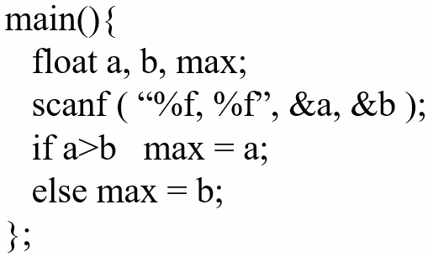
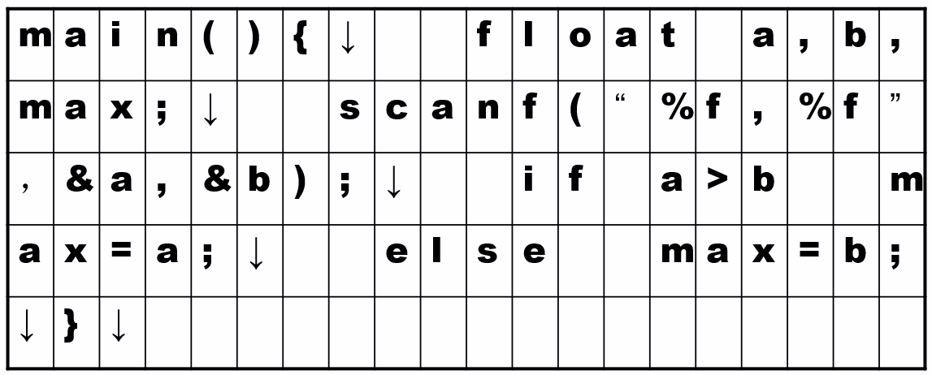
文本编辑程序:
1.为文本串建立相应的页表和行表，即建立各子串的存储映像。
2.页表的每一项给出了页号和该页的起始行号。
3.行表的每一项指示每行的行号、起始地址、该行子串的长度。
假设上图所示文本串只占一页，起始行号为100，则该文本串的行表如图：
行号 起始地址 长度
100 201 8 101 209 17 102 226 24 103 250 17 104 267 15 105 282 2

Slide 98
本章小结
熟悉串的七种基本操作的定义，并能利用这些基本操作来实现串的其它各种操作的方法。
2. 熟练掌握在串的定长顺序存储结构上实现串的各种操作的方法。
3. 了解串的堆存储结构以及在其上实现串操作的基本方法。
4. 理解串匹配的KMP算法，熟悉NEXT函数的定义，学会手工计算给定模式串的NEXT函数值。
5. 了解串操作的应用方法和特点。

Slide 99
本章作业
1.设s=’I AM A STUDENT’, t=’GOOD’, q=’WORKER’。给出下列操作的结果：
StrLength(s); SubString(sub1,s,0,7); SubString(sub2,s,6,1);
StrIndex(s,4,’A’); StrReplace(s,’STUDENT’,q);
StrCat(StrCat(sub1,t), StrCat(sub2,q))。
2 .令主串S= aaabbbababaabb ,子串= abaa ,试分别用Bruce-Force算法和KMP算法给出其匹配过程,并讨论模式匹配的匹配效率。
3.假设以顺序存储结构表示串,试设计一个算法,求串S和串T的一个最长公共子串,并分析算法的时间复杂度。

Slide 100

中国海洋大学
谢谢大家

